Slide 1

স্বাগতম

Slide 2
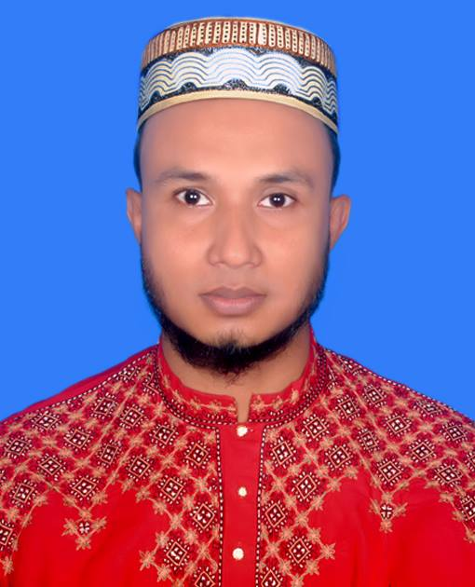

পরিচিতি
৭ম শ্রেণি
মো: নূরুজ্জামান
সহকারী শিক্ষক
খায়রুল্লাহ সরকারি বালিকা উচ্চ বিদ্যালয়, গফরগাঁও,ময়মনসিংহ
মোবাইল নাম্বার- ০১৭২৪৬৫৬৩০৬
ইসলাম ও নৈতিক শিক্ষা
৭ম শ্রেণি
সময়ঃ ৫০ মিনিট
তারিখঃ ২7/11/২০১৯

Slide 3
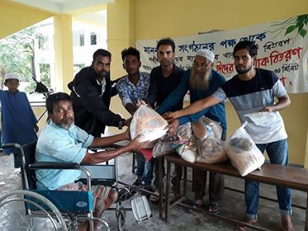
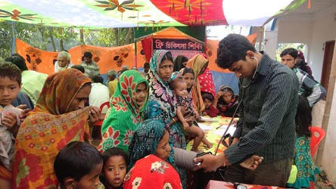

চিন্তা করে বল নিচের ছবি দু’টি দ্বারা কি বুঝানো হচ্ছে ?
সৃষ্টির সেবা

Slide 4
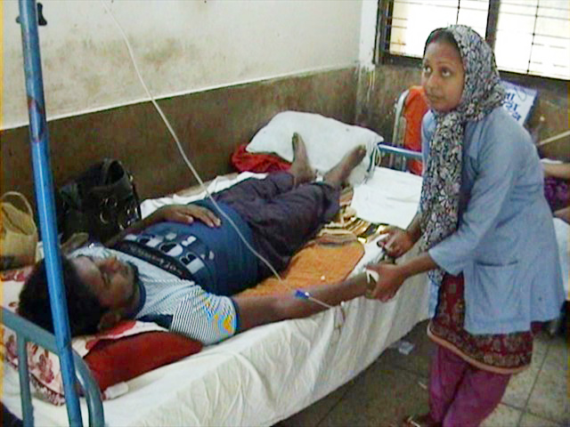
আজকের পাঠের বিষয়
সৃষ্টির সেবা

Slide 5
শিখন ফল
পাঠ শেষে শিক্ষার্থীরা…
১। সৃষ্টির সেবা এর পরিচয় লিখতে পারবে।
২। সৃষ্টির সেবা এর উল্লেখযোগ্য ক্ষেত্র সমূহ চিহ্নিত করতে পারবে।
৩।সৃষ্টির সেবা এর গুরুত্ব বর্ণনা করতে পারবে।

Slide 6
এসো আমরা আলোচনা করি
আল্লাহর সৃষ্টি
এ পথিবীর মানুষ কার সৃষ্টি?
সেবা করা উচিৎ
মানুষ সহ আল্লাহর সকল সৃষ্টি জীবের সেবা করাকে কি বলে ?
এমন মানুষের কী করা উচিৎ?
সৃষ্টির সেবা

Slide 7
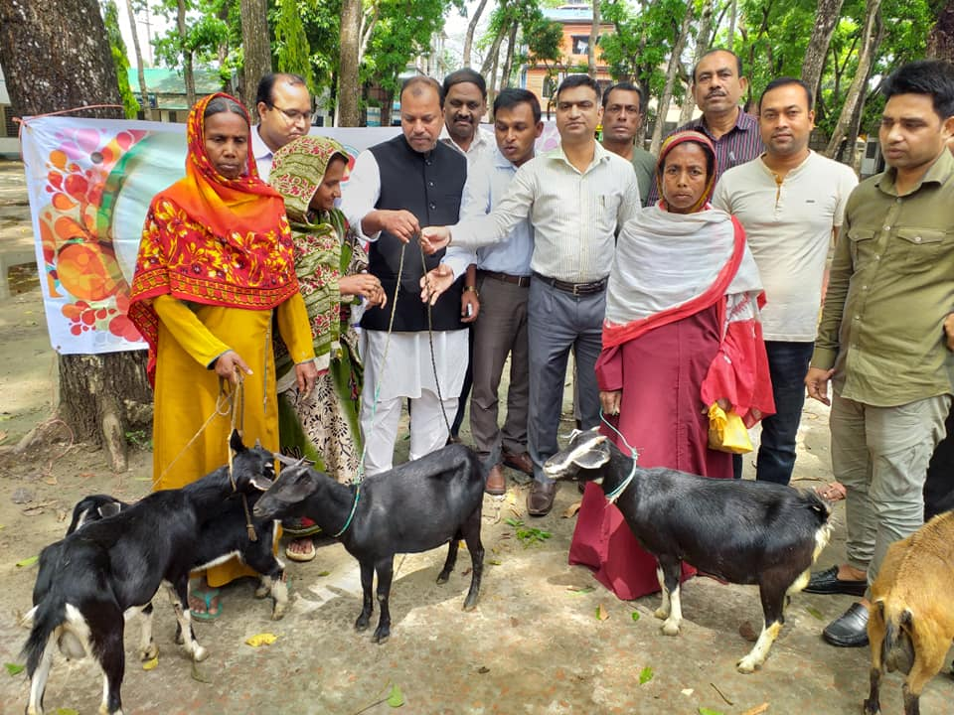
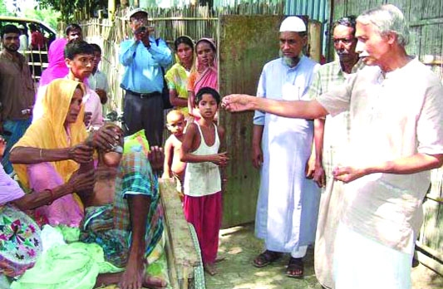
প্রত্যেকে নিজ নিজ খাতায় উত্তর লেখ
একক কাজ
৩ মিনিট
সৃষ্টির সেবা বলতে কী বোঝ?

Slide 8
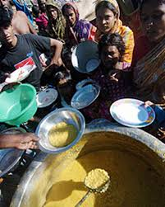
সৃষ্টির সেবার ক্ষেত্র
ক্ষুধার্তকে খাদ্য দান করা

Slide 9
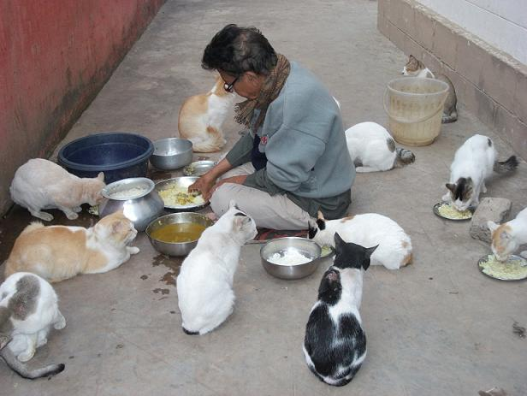
সৃষ্টির সেবার ক্ষেত্র
জীব জন্তুকে খাদ্য ও পানীয় খেতে দেয়া

Slide 10
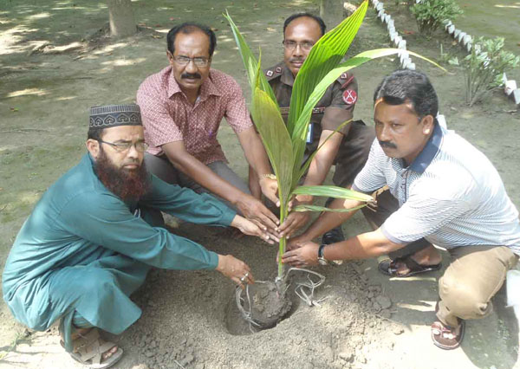
সৃষ্টির সেবার ক্ষেত্র
বৃক্ষ রোপন করা

Slide 11
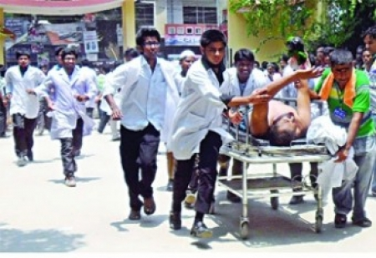
সৃষ্টির সেবার ক্ষেত্র
রোগীর সেবা করা

Slide 12
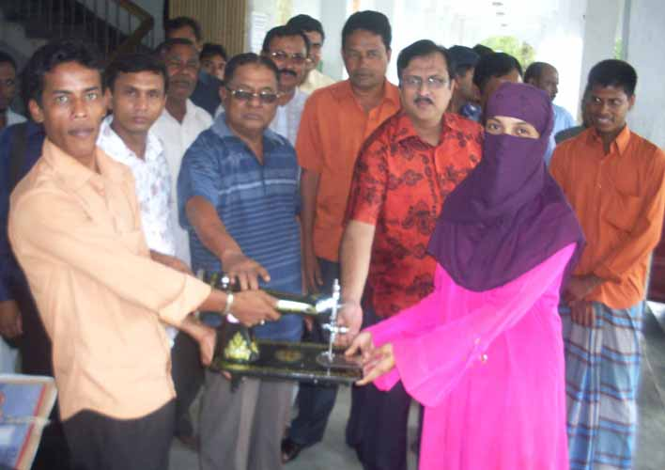
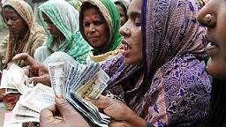
সৃষ্টির সেবার ক্ষেত্র
নিঃস্ব- দুস্থদের আর্থিক সাহায্য করা

Slide 13
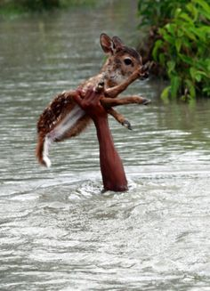
জোড়ায় কাজ
সৃষ্টির সেবার একটি তালিকা তৈরি কর ।

Slide 14

সৃষ্টির সেবার গুরুত্ব
সৃষ্টির সেবার গুরুত্ব সম্পর্কে রাসুলুল্লাহ (স.)বলেন-
‘অর্থঃ সকল সৃষ্টি আল্লাহর পরিজন। সুতরাং আল্লাহর নিকট সর্বাধিক প্রিয় ঐ ব্যক্তি যে আল্লাহর পরিজনের প্রতি সদাচারণ করে ।’

Slide 15
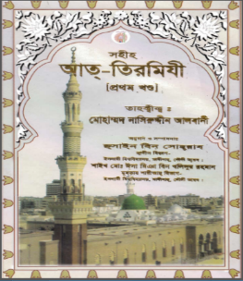
সৃষ্টির সেবার গুরুত্ব
মানব সেবার গুরুত্ব সম্পর্কে রাসুলুল্লাহ (স.) আরো বলেন-
অর্থঃ তোমরা পৃথিবী বাসীর প্রতি অনুগ্রহ কর। তাহলে যিনি আসমানে আছেন তিনি তোমাদের প্রতি দয়া করবেন।

Slide 16
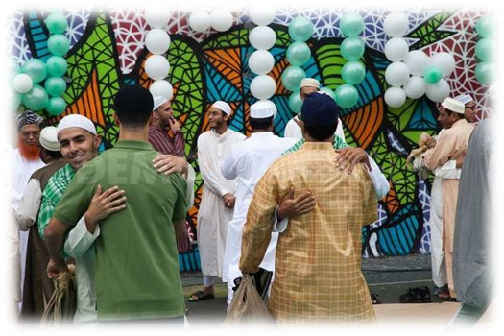
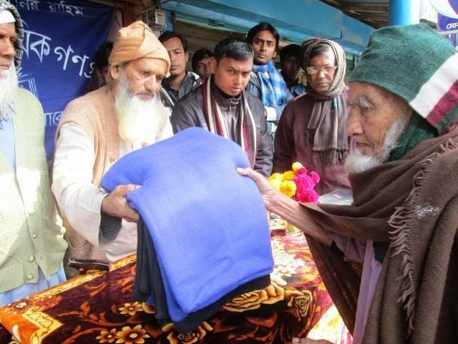
সৃষ্টির সেবার গুরুত্ব
কোন মুসলমান অন্য মুসলমানকে কাপড় দান করলে আল্লাহ তায়ালা তাকে জান্নাতের পোষাক দান করবেন।

Slide 17

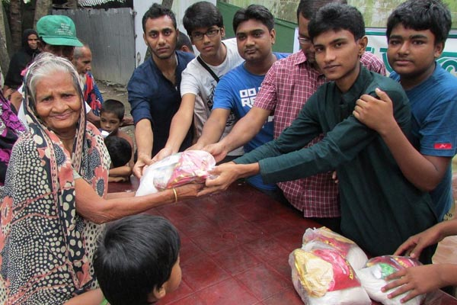
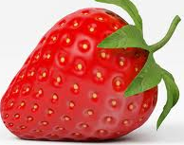
সৃষ্টির সেবার গুরুত্ব
ক্ষুধার্থকে খাদ্য দান করলে আল্লাহ তাকে জান্নাতের সুস্বাদু ফল দান করবেন।

Slide 18
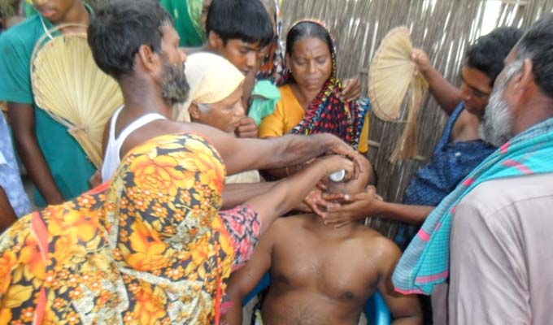
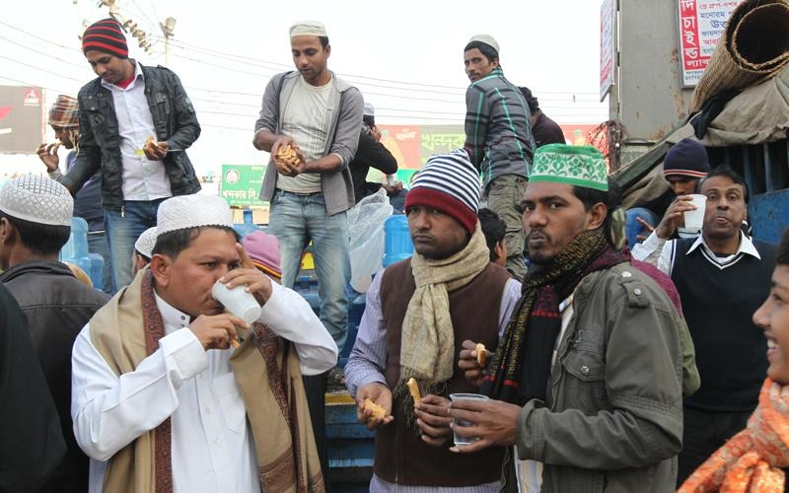
সৃষ্টির সেবার গুরুত্ব
কোন তৃষ্ণার্ত মুসলমানকে পানি পান করালে আল্লাহ তায়ালা তাকে জান্নাতের সীলমোহর কৃত পাত্র থেকে পানি পান করাবেন।

Slide 19
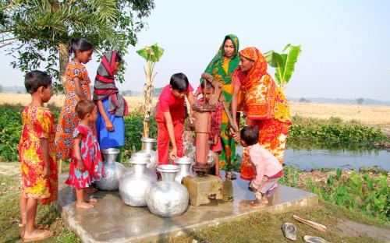
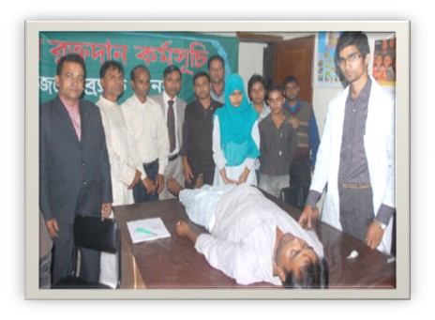
দলীয় কাজ
৮মিনিট
প্রতিটি দলে যেকোন একজন লেখ
সৃষ্টির সেবা কীভাবে আমাদের আল্লাহর নিকটবর্তী করে?যুক্তি দাও।

Slide 20

মুল্যায়ন
সৃষ্টির সেবার আরবি শব্দ কী?
খিদমাতে খালক
সৃষ্টির সেবার করা মুমিনের জন্য কেমন?
কর্তব্য কাজ

Slide 21
মুল্যায়ন
ক্ষুধার্তকে খাদ্য দান করলে আল্লাহ তাকে কি দিবেন ?
জান্নাত দিবেন
যিনি সৃষ্টির সেবার করেন আল্লাহ তাকে কি করেন?
সাহায্য ও দয়া করেন

Slide 22
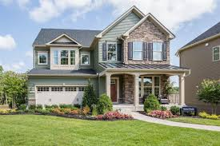
বাড়ির কাজ
বর্তমান প্রেক্ষাপটে ইসলামের আলোকে সৃষ্টির সেবা কতটা জরুরী ? বিশ্লেষণ কর।

Slide 23

ধন্যবাদ

